Slide 1
本章作业
课本第2章课后练习
算法分析题2：2-3，2-4，2-5，2-8，2-9
算法实现题2：2-1，2-7

Slide 2
算法分析题2-3
用left和right记录当前查找数组的左右两端，当left小于right时若能找到x==a[mid]则证明查询成功且此时i和j等于mid，都均为x在数组中的位置，否则right为小于x的最大元素位置i，left为大于x的最小元素位置j。

Slide 3
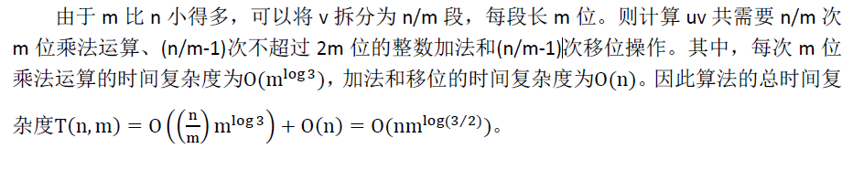
算法分析题2-4

Slide 4
算法分析题2-5
在一般情况下，将两个n位大整数u和v都分割成长度为n/m位的m段，可以用2m-1次n/m位整数乘法。分割和合并所需要的加减法和数乘运算时间为O(n)。所以
T(n)=(2m-1)T(n/m)+O(n)

Slide 5
算法分析题2-8
可以使用3次反转实现数组换位，记数组U=a[0:k]，V=a[k,n-1]，将U反转为𝑈⁻¹，V反转为V⁻¹，最后𝑈⁻¹ V⁻¹反转为VU。

Slide 6
算法分析题2-9
向右循环换位合并算法.首先用二分搜索算法在数组段a[k:n-1]中搜索a[0]的插入位置，即找到位置p使得a[p]<a[0]≤a[p+1]。数组段a[0:p]向右循环换位p-k+1个位置，使得a[k-1]移动到a[p]的位置。此时，原数组a[0]及其左边的所有元素均已经排好序。对剩余的数组元素重复上述过程，直到只剩下一个数组段，此时整个数组已经排好序。
上述算法中，数组段a[0:k-1]中元素的移动次数不超过k次，数组段a[k:n-1]中元素最多移动一次。因此，算法的元素移动总次数为:𝑘²+(𝑛−𝑘)次。算法的比较次数不超过klog(𝑛−𝑘)。当k<√𝑛时，算法的时间复杂度为O(n)；当k=O(n)时，算法的时间复杂度为O(𝑛²)。空间复杂度显然为O(1)。

Slide 7
算法实现题2-1
第一步对数组进行排序，O(nlogn)
第二步顺序扫描已排好序的数组，统计最大重复次数的元素， O(n)
注意具有相同重数的情况
总的时间复杂性， O(nlogn)

Slide 8
算法实现题2-7
B1、B2 …. Bn分别表示从1到n个元素的集合的划分的个数，B0=1。 对一般的n有递推公式： B(n+1)=C(n,0)B0+C(n,1)B1+…+C(n,n)Bn, C(n,k)是n元素取k个元素的组合数

Slide 9
补充题
对于存在序关系的数组，第一步先找出中位数q（复杂性O（N）），第二步用q同数组中的元素顺序比较，统计重复次数（复杂性O（N））。如果大于N/2，则q是数组的主元素，否则，数组没有主元素。总的时间复杂性为O（N）
对于不存在序关系的数组。首先将数组两两分组，如果组内两个元素相同，则保留一个；否则删除；然后再两两合并成一组，再重复上述操作（复杂性O（N））。如果最后没有元素留下，则该数组没有主元素；如果最有留下元素q，用q同数组中的元素顺序比较，统计重复次数（复杂性O（N））.如果大于N/2，则q是数组的主元素，否则，数组没有主元素。总的时间复杂性为O（N）
——该方法同样适用于存在序关系的情况。

